Slide 1
Ag labhairt in aghaidh an easa Réamhobair 1
A. Cé mhéad focal an féidir leat a chumadh a bhfuil an dá
fhocal seo iontu:
Gael Gall
Mar shampla: Gaelscoil
B. An féidir leat smaoineamh ar aon logainm leis na
focail thuas ann?
C. Cad is brí leis an bhfocal Gaeilgeoir? An maith leat an
téarma? Cén fáth?

Slide 2
Ag labhairt in aghaidh an easa Réamhobair 2
Rólghníomhaíocht:
Ról A: Dalta scoile i ngaelscoil nó i scoil sa Ghaeltacht
Ról B: Iriseoir d’iris faoi chultúr
Bíodh beirt agaibh ag obair le chéile. Sula ndéanfaidh sibh an
rólghníomhaíocht, scríobhaigí amach freagraí na gceisteanna seo
thíos fúibh féin.
Cá bhfuil tú ar scoil agus cén cineál scoile í?
An ndéanann tú na hábhair scoile ar fad trí Ghaeilge agus an bhfuil sé sin deacair? Cén fáth?
An labhraíonn tú Gaeilge le do chuid cairde ar fad?
An labhraíonn tú Gaeilge i rith an lae ar scoil?
An labhraíonn tú Gaeilge sa bhaile? Cén fáth?
Cén céatadán de dhaoine a labhraíonn Gaeilge go laethúil sa bhaile mór ina bhfuil tú ar scoil? Tabhair buille faoi thuairim mura bhfuil tú cinnte.
Anois, cuirfidh duine A na ceisteanna ar dhuine B. Nuair atá sin
déanta malartaígí rólanna.

Slide 3
Ag labhairt in aghaidh an easa Éisteacht
Éist le Marc agus le Niall ag caint faoin nGaeilge agus faoi Ghaelscoileanna. Freagair na ceisteanna seo a leanas:
Cén fáth a raibh Marc ag iarraidh dul ar scoil lán-Ghaeilge?
An labhraíonn Marc Gaeilge sa bhaile? Cén fáth?
Cad a deir Niall faoi lucht labhartha na Gaeilge i mBaile Átha Cliath?
Cé hiad na daoine a labhraíonn Niall Gaeilge leo? Agus cén fáth a labhraíonn sé Gaeilge leis na daoine sin?

Slide 4
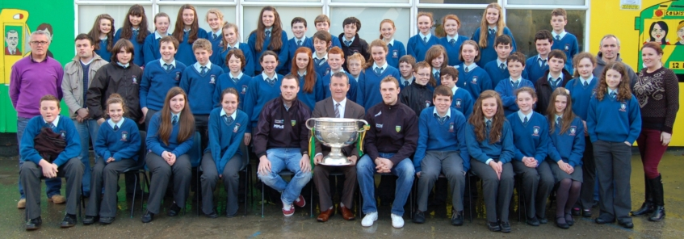
Ag labhairt in aghaidh an easa Iarphlé 1
Cad is féidir leat a rá faoin gcanúint atá ag an mbeirt chainteoirí atá díreach cloiste agat? Cén chanúint atá agat féin?
Pléigh na ceisteanna seo leis na daoine eile i do ghrúpa:
Cé chomh minic is a labhraíonn tú Gaeilge?
Cen fáth a bhfuil tú ag freastal ar scoil lán-Ghaeilge?
An bhfuil sé tábhachtach Gaeilge a labhairt? Cén fáth?
An bhfuil tú bródúil as a bheith ag labhairt Gaeilge? Cén fáth?
Cad a cheapann tú faoi dhaoine a bhíonn ag caitheamh anuas ar an nGaeilge?
Má bhíonn páistí agat lá éigin an gcuirfidh tú go dtí scoil lán-Ghaeilge iad? Cén fáth?

Slide 5
Ag labhairt in aghaidh an easa Iarphlé 2
Luaigh Niall alt de chuid The Irish Times a scríobh Una Mullally inár labhair sí le Gaeilgeoirí mór le rá na tíre. Seo thíos cuid den mhéid a bhí le rá acu. Bí ag obair leis an duine in aice leat agus (i) pléigí le chéile an méid atá ar eolas agaibh faoi na daoine áirithe agus (ii) pléigí bhur dtuairimí faoin méid a dúirt siad.
Harry McGee, Comhfhreagraí Polaitíochta, Irish Times
‘When you hear a Connemara speaker sing the language your heart soars’
Una Mullally, Irish Times
I remember overhearing a snide remark about my “46A Irish” when I started working in Irish-language television. It was hurtful. After all my efforts to keep my Irish up, the Gaeilgeoirí of Connemara, west Kerry, Rathcairn or elsewhere would never accept me.
Ruadhán Mac Cormaic, Comhfhreagraí Pháras, Irish Times When you have Irish, you hear it all the time in turns of phrase, place names, cultural references and so much else. Like any language, it’s a way of thinking, a window – or should that be a mirror? – into a world that is otherwise clouded or closed.

Slide 6
Ag labhairt in aghaidh an easa Iarphlé 3
Pól Ó Muirí, Eagarthóir Gaeilge, Irish Times
‘Usually, people start abusing you verbally when you say you speak Irish. They say: “No one speaks Irish and it’s a waste of time and money and pointless and we would be better spending the money on a space programme and going to Mars and taking it over and let’s see how the troika get their money back when we are all on Mars, armed with nuclear weapons.’
Máire Bhreathnach, bean an tí as Coláiste Chamuis, Baile na hAbhann, Contae na Gaillimhe
‘The students who come all have a little bit of book Irish’
Bláthnaid Ní Chofaigh, Láithreoir Teilifíse
‘When I was a teenager the reaction was, and still can be, “Stupid language: what’s the point?” Then the adult versions: “It was beaten into me”; “you’re all mad ’RA-heads”; and my favourite, “You get a grant for everything.”’
Uachtarán na hÉireann, Mícheál D. Ó hUiginn ‘Theastaigh uaim go mbeadh teacht ag an saol mór ar an teanga’

Slide 7
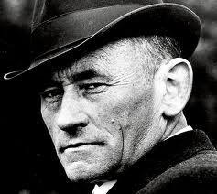
Ag labhairt in aghaidh an easa Dán 1
Fill Arís
Seán Ó Ríordáin
Fág Gleann na nGealt thoir,
Is a bhfuil d’aois seo ár dTiarna i d’fhuil,
Dún d’intinn ar ar tharla
Ó buaileadh Cath Chionn tSáile,
Is ón uair go bhfuil an t-ualach trom
Is an bóthar fada, bain ded mheabhair
Srathar shibhialtacht an Bhéarla,
Shelley, Keats is Shakespeare:
Fill arís ar do chuid,
Nigh d’ainm is nigh
Do theanga a chuaigh ceangailte i gcomhréiribh
‘Bhí bunoscionn le d’éirim:
Dein d’fhaoistin is dein
Síocháin led ghiniúin féinig
Is led thigh-se féin is ná tréig iad,
Ní dual do neach a thigh ná a threabh a thréigean.
Téir faobhar na faille siar tráthnóna gréine go Corca Dhuibhne,
Is chífir thiar ag bun na spéire ag ráthaíocht ann
An Uimhir Dhé, is an Modh Foshuiteach,
Is an tuiseal gairmeach ar bhéalaibh daoine:
Sin é do dhoras,
Dún Chaoin fé sholas an tráthnóna,
Buail is osclófar
D’intinn féin is do chló ceart.

Slide 8
Ag labhairt in aghaidh an easa Dán 2
Fill Arís
Seán Ó Ríordáin
Éist leis an bhfile ag léamh amach an dáin agus tú ag léamh an dáin.
Pléigh na ceisteanna seo leis na daoine i do ghrúpa:
Cá bhfuil Gleann na nGealt? An bhfuil aon ‘Gleann na nGealt’ i do shaol féin?
Cad é ‘srathir shibhialtacht an Bhéarla’ ár linne féin, dar leat?
Dá mbeadh ort féin gnéithe de ghramadach na Gaeilge (in áit ‘An Uimhir Dhé, is an Modh Foshuiteach’) a thabhairt mar shiombail na Gaeilge, cad a d’úsáidfeá? An tuiseal ginideach?
An bhfuil Gaeilge níos fearr ag muintir na Gaeltachta ná acu siúd a labhraíonn Gaeilge go laethúil taobh amuigh den Ghaeltacht, dar leat? Mínigh.

